Slide 1


CHÀO MỪNG CÁC CON ĐẾN VỚI GIỜ HỌC TRỰC TUYẾN
MÔN TỰ NHIÊN VÀ XÃ HỘI - LỚP 1
BÀI 6: LỚP HỌC CỦA EM
(Tiết 1)

Slide 2
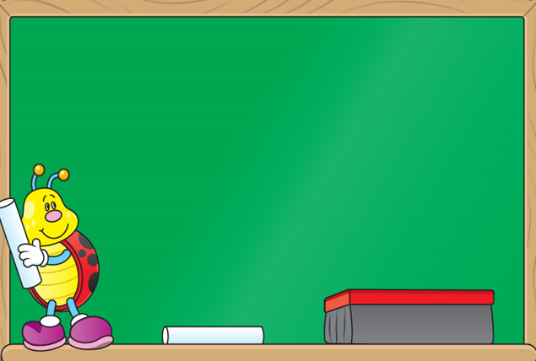

KHỞI ĐỘNG

Slide 3

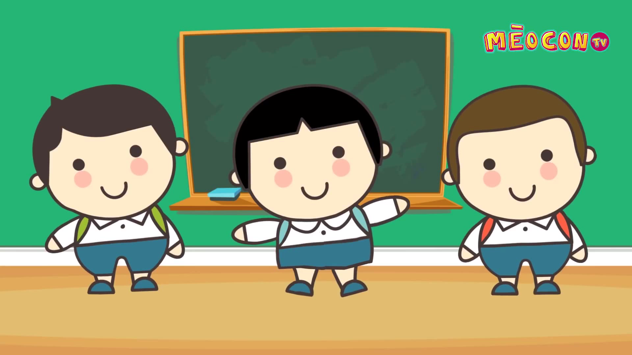

Slide 4


Slide 5

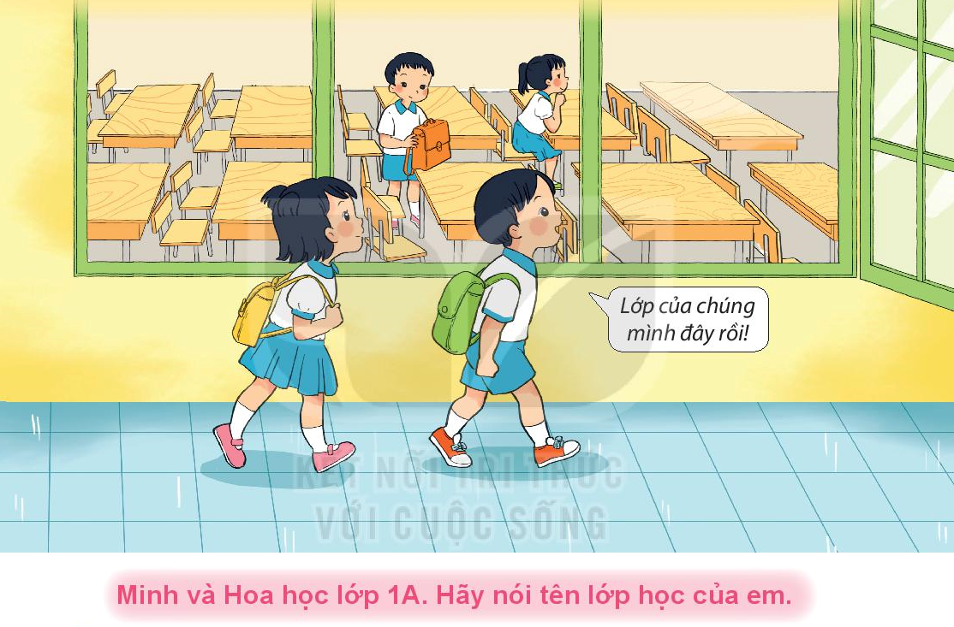
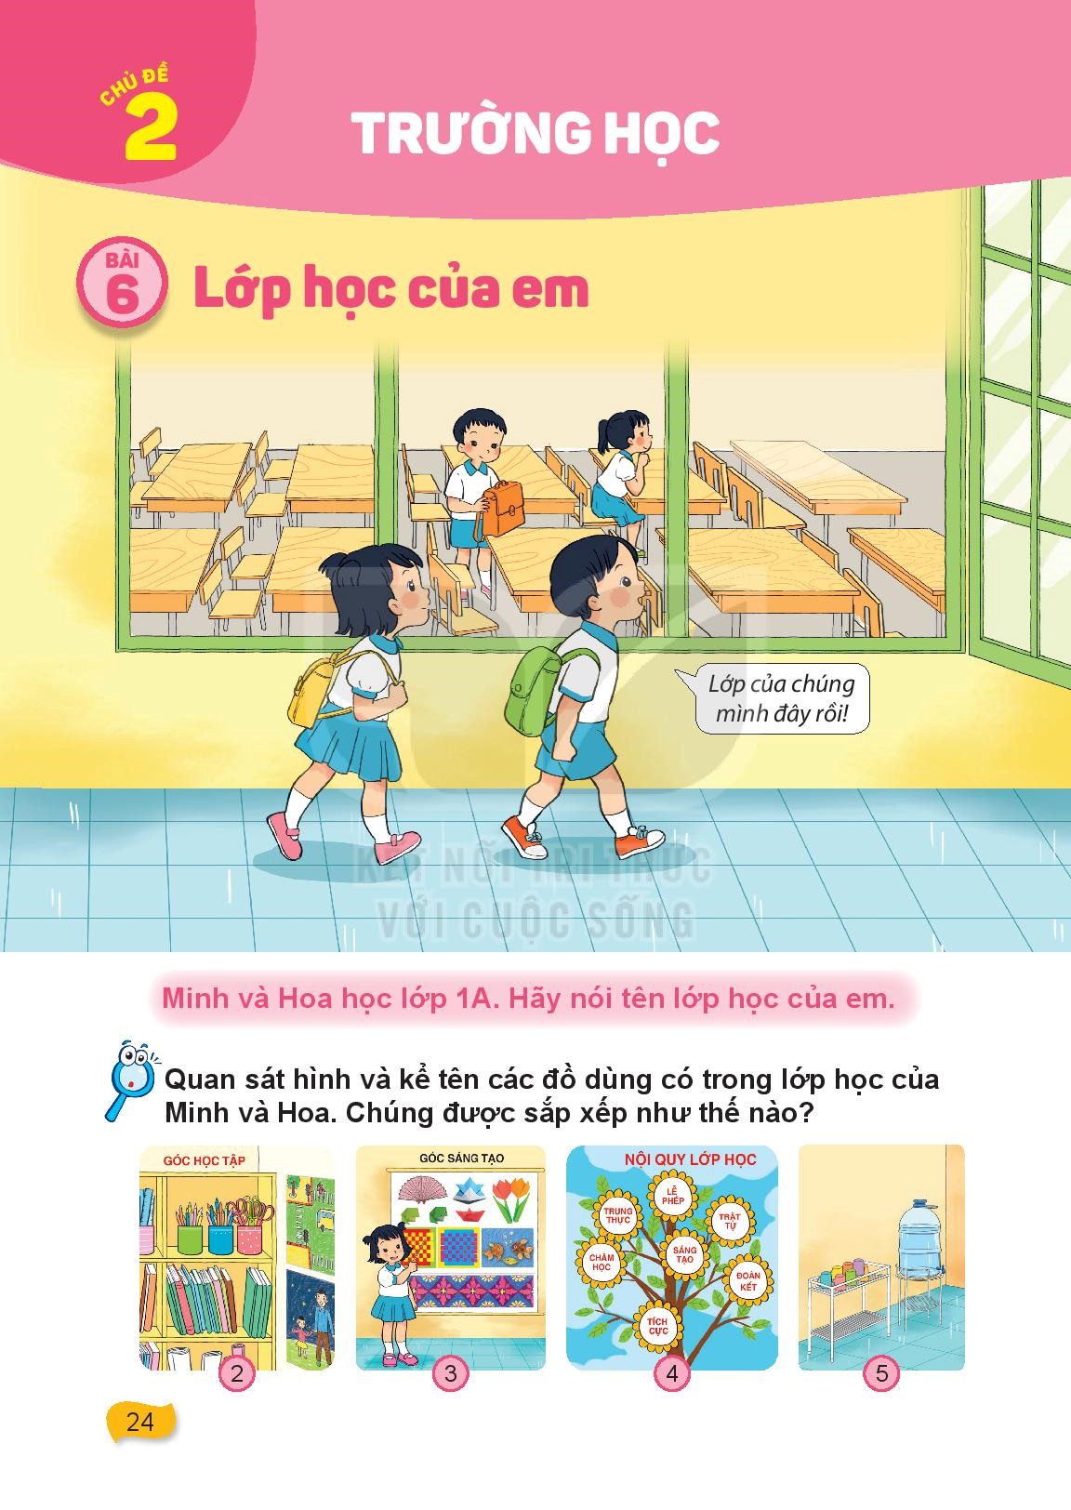
?Quan sát tranh hãy nói tên lớp của em và kể tên các đồ dùng có trong lớp của Minh và Hoa.Chúng được sắp xếp như thế nào?

Slide 6

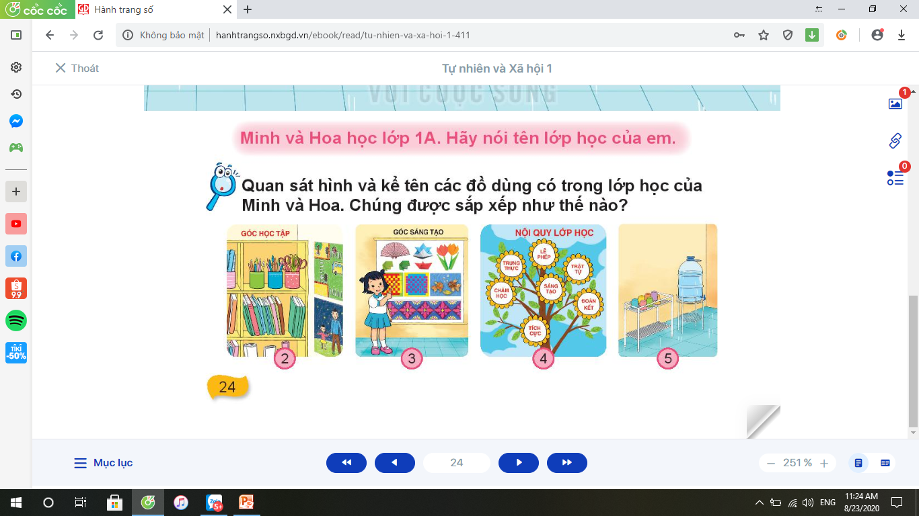
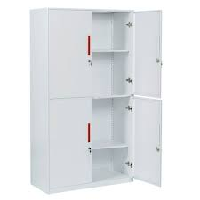
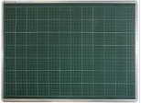
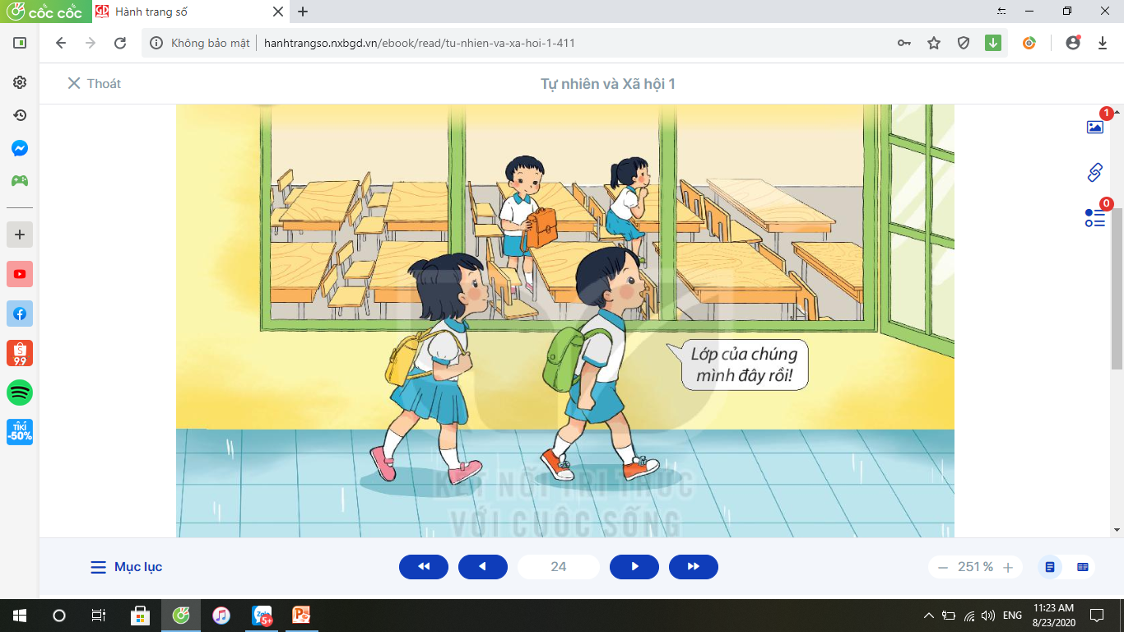
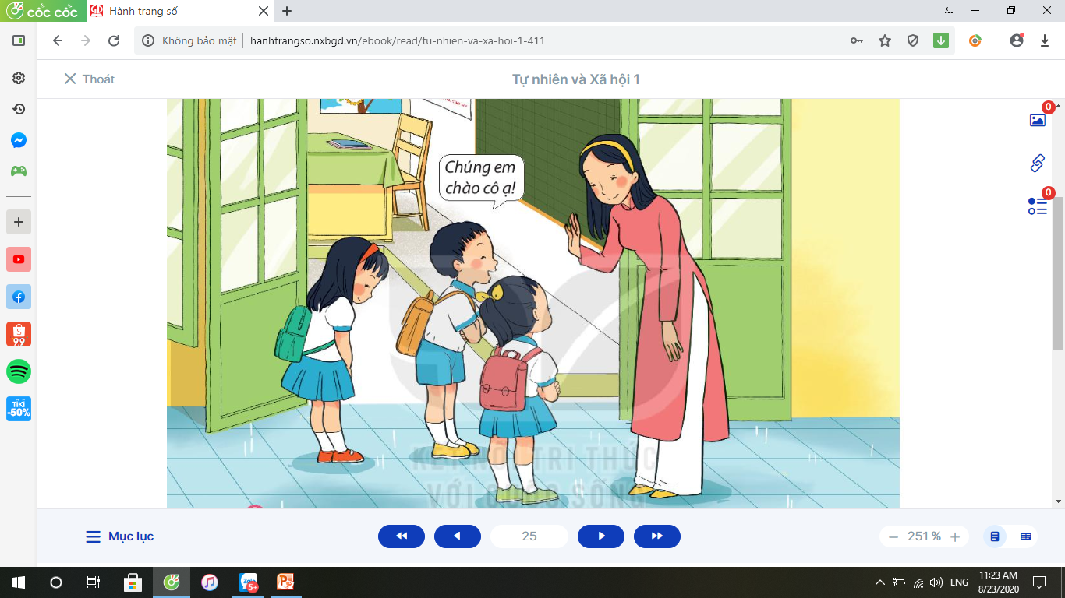
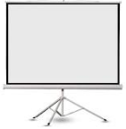
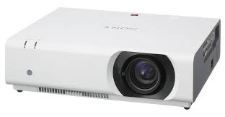
ảng

Slide 7
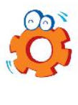
THỰC HÀNH

Slide 8
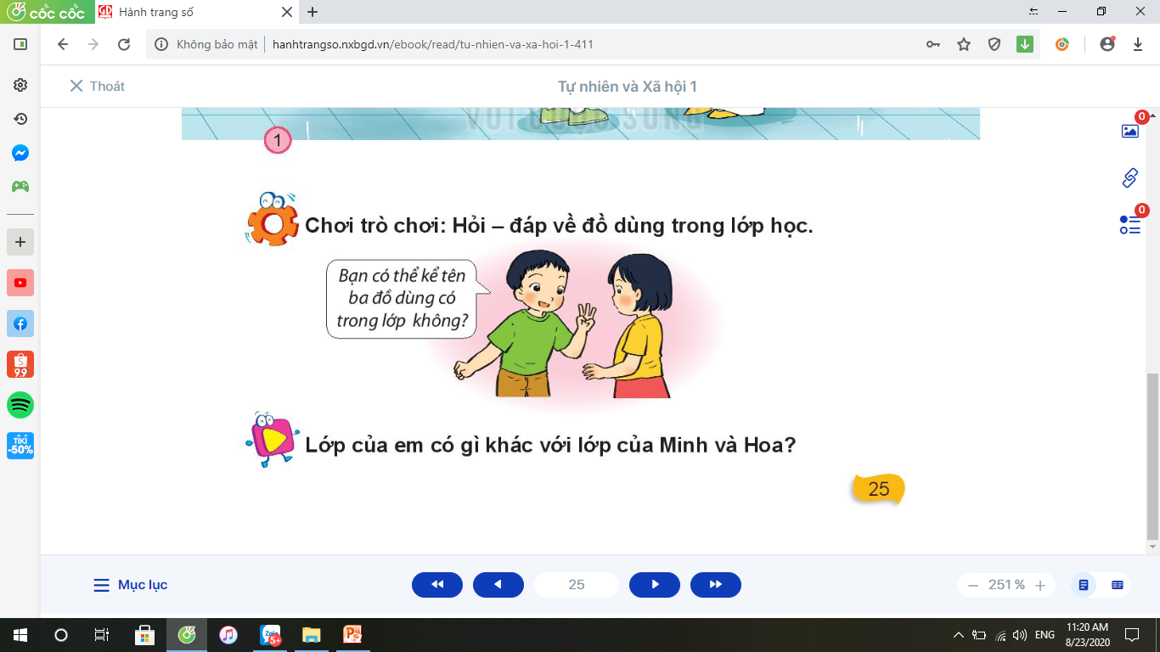
Hỏi – đáp về đồ dùng trong lớp học.

Slide 9
Câu 1: Hãy kể tên 3 đồ dùng trong lớp học mà em biết?

Slide 10
Trả lời: 3 đồ dùng trong lớp học là: bảng, tủ đồ dùng, bàn ghế.

Slide 11
Câu 2: Hãy kể tên 3 đồ dùng, thiết bị treo trên tường?

Slide 12
Trả lời: 3 đồ dùng treo trên tường là: bảng lớp, nội quy lớp học, khẩu hiệu.

Slide 13
Câu 3: Học sinh thường trưng bày sản phẩm sáng tạo của mình ở đâu trong lớp học?

Slide 14
Trả lời: Học sinh thường trưng bày sản phẩm sáng tạo của mình ở góc sáng tạo.

Slide 15


Slide 16
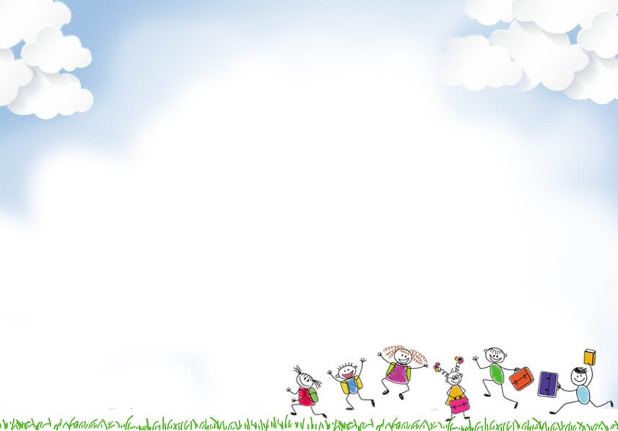

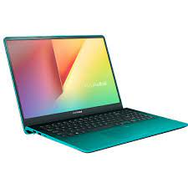
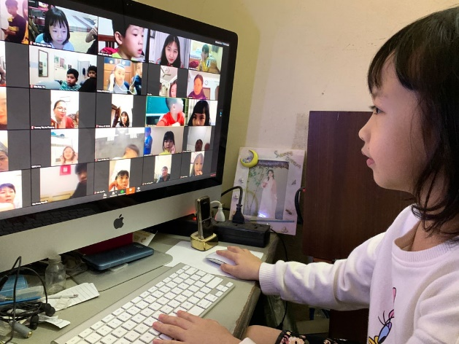
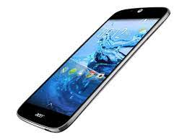

? Lớp của em có gì khác với lớp của Minh và Hoa?

Slide 17
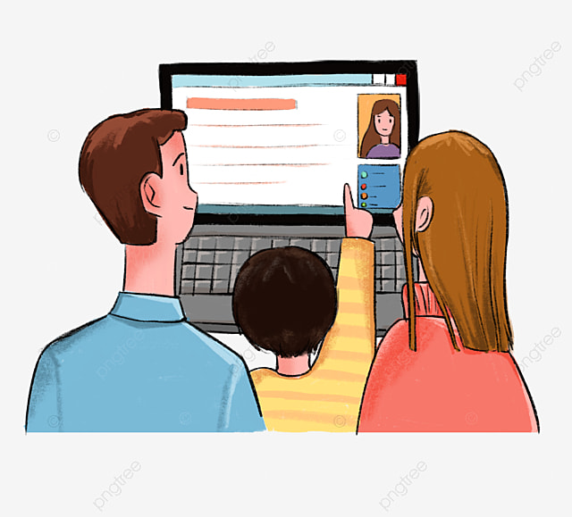
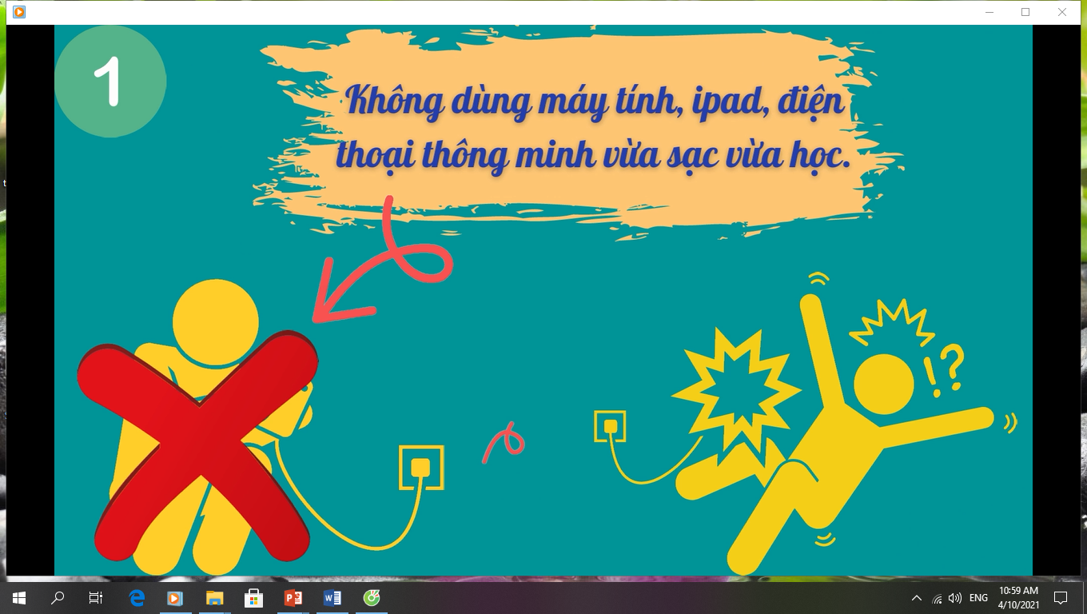
Các em cần chú ý gì khi sử dụng các thiết bị lớp học trực tuyến để đảm bảo an toàn?

Slide 18
HƯỚNG DẪN VỀ NHÀ
Sử dụng an toàn thiết bị, đồ dùng khi tham gia lớp học trực tuyến.

Slide 19

Giê häc kÕt thóc
Chóc c¸c em ch¨m ngoan, häc tốt
Chµo c¸c em !

